Slide 1

محفوظات
الرحلة

Slide 2

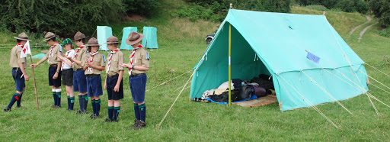
الهدف من الدرس : أن يقرأ التلميذ النص قراءة سليمة ومعبرة
Notes:
عزيزي التلميذ: هل ذهبتَ يوماً في رحلة؟ إلى أين كانت رحلتك؟ متى أنطلقت الرحلة؟ هل كنت كنت سعيداً؟
تعالوا لنتعرف في هذه القصيدة عن أجواء الرحلة.

Slide 3

ولمّا أسْفَرَ الفَجْرُ وولى اللّيلُ يَنْجَرُّ
رَكبْنَا مَتن سَيّارَةُ تَشُقّ الدّرْبَ هَدّارَةْ
وَجِئْنَا وادِياً خَصباً فَكانَ المَنزِلَ الرَّحْبا
ترَى أَعشَاباً تَزْهُو وَمَاءَ جَارِياً يَلْهُو
نَصَبْنا الخَيمَةَ البَيْضَا كَلَمْح البَرْقِ أَو أمْضَى

Slide 4

وَرِحْنَا نَصْنَعُ الأكلا فَمَا أَشْهَى وَمَا أَحْلَى!
تَوَلَّى بَعضُنا النَّارَا وَرَتَّبَ غَيرهُ الدَّارَا
وَكُنْتُ أَجْمَعُ الحَطَبا لِيَغْدو جَزْلُهُ لَهَبا
وَبَادَرَ غَيرُنا يَشْوِي وَجَاؤَونا بِما يَروِي
فَأَسْرَعْنا إلى الأَكْلِ وَذُقْنَا مُتْعَةَ الشُّغْلِ

Slide 5
أسئلة عن الدرس:
1- متى ذهب الرفاق إلى الرحلة؟
ذهب الرفاق إلى الرحلة منذ ساعات الفجر الأولى.
2- أين نزل الرفاق في الرحلة؟
نزل الرفاق في الرحلة في وادي خصبٍ

Slide 6

اختار الإجابة الصحيحة للكلمة الملونة فيما يأتي:
كلمة أشهى معناها
-أجمل -أقوى -ألذ
كلمة الدرب جمعها
-الدربات -الدروب -الدربة
Notes:
في نهاية الدرس لا ننسى عزيزي التلميذ أن تقرأ الدري قراءة سليمة ومعبرة وإلى اللقاء في درسٍ آخر..

